Slide 1

Pitch
PROJETO APLICADO
DATA LAKE UTILIZANDO O ECOSSISTEMA HADOOP

Slide 2

01.
04.
APRESENTAÇÃO
DIFERENCIAL
Sumário
Quem sou eu?
O que a sua solução tem de especial?
02.
05.
PROBLEMA
IMPACTO
Qual é a dor?
Quais são os impactos da minha solução?
03.
06.
SOLUÇÃO
PRÓXIMOS PASSOS
O que eu proponho?
Qual a sua visão para o futuro da solução?

Slide 3

01.
Apresentação
Quem sou eu?
Graduado em Engenharia de Produção pela Pontifícia Universidade Católica do Rio de Janeiro, PUC-RJ. Mestrando em Business Intelligence, Sistemas Inteligentes de Apoio à Decisão, pela PUC-RJ. Pós Graduando em Engenharia de Dados pelo Instituto de Gestão em Tecnologia da Informação – IGTI. Membro da Articulação Brasileira pela Economia de Francisco e Clara, ABEFC, e da Vila Energia e Pobreza da Economia de Francisco. Membro do Climate Reality Project.

Slide 4
Um centro de pesquisas tem a demanda de gerir o grande volume de dados não estruturados relacionados aos impactos da Pandemia no país gerados através das grandes mídias e mídias sociais, assim como, pelas pesquisas que estão desenvolvendo para lidar com os diversos problemas sociais e psicológicos causadas devido ao estado de emergência global e local com a quarentena imposta; o medo de ficar doente, morrer ou perder algum ente querido; auxiliar as comunidades mais carentes e minorias; confortar a perda de pessoas queridas e desenvolver uma solução para a Pandemia e inépcia do Governo.
02.
Problema
Qual é a dor?

Slide 5


03.
Solução
O que eu proponho?
Estruturar um Data Lake para poder gerir os dados relacionados com a Pandemia do SARS-COV-2 utilizando o Ecossistema Hadoop.
1. Organizar o acesso aos dados;
2. Reduzir o tempo de acesso;
3. Centralizar as diversas fontes de dados;
4. Sanar a necessidade de um repositório para o Big Data;

Slide 6
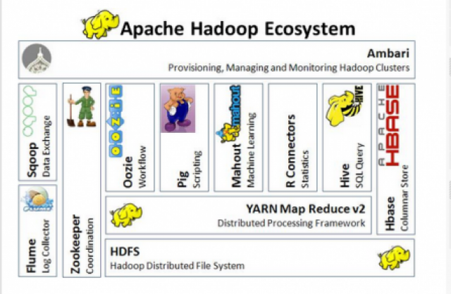
04.
Diferencial
O que a sua solução tem de especial?
O também chamado Apache Software Hadoop é um ecossistema completo para computação para comportar o processamento de muitos dados em alta velocidade. A razão de ser desse conjunto de ferramentas que compõem o Hadoop é permitir o processamento e o armazenamento de grandes quantidades de dados de forma distribuída, ou seja, utilizando clusters de computadores, de baixo custo e tolerantes a falhas. É Open-Source e contém módulos construídos em Java. Esse processamento é dividido em vários nós ou clusters, para maximizar o poder computacional. Essa clusterização é necessária porque um único servidor não conseguiria processar tantos dados. Dessa forma, é possível oferecer armazenamento, processamento, acesso, segurança, operação e governança. Se fôssemos resumir a plataforma Hadoop veríamos que é uma ferramenta robusta e confiável para tratamento de dados, que pode ser adotada por empresas de todos os ramos e portes.

Slide 7
05.
Impacto
Como funciona o seu produto?
1
Hadoop Distributed File System
O HDFS é responsável pelo armazenamento distribuído e pela clusterização de
computadores que suportarão a guarda dos dados, utilizando grandes blocos de
memória.
2
Yarn / MapReduce
Gerencia o processamento dos dados em ambiente de cluster. É um modelo de
programação desenvolvido para processar em larga escala, tendo como bases o
mapeamento (map) e a redução (reduce) dos dados com flexibilidade para processar os diferentes tipos e formatos.
3
Ambari
Objetiva tornar o gerenciamento Hadoop mais simples. Fornece uma interface de
usuário web intuitiva e fácil de usar no monitoramento de clusters.

Slide 8

1
SPRINT 4, 5 e 6
06.
Próximos Passos
Desenvolvimento do MapReduce/Yarn + SPARK;
2
SPRINT 4, 5 e 6
Desenvolvimento do HIVE + HBase + Oozie;
Qual a sua visão para o futuro da solução?
3
SPRINT 7
Desenvolvimento do Sqoop + Flume + Zookeeper + Ambari.
Com a perda de dois Sprints por questões de saúde (alergia e Covid) o projeto está atrasado e, provavelmente, irei precisar extender a data final de entrega.
O IGTI tem sido importante ao passar o conhecimento técnico e o material necessário o para o desenvolvimento do projeto aplicado.

Slide 9

Obrigado!

